Slide 1
安全衛生保護具製造販売メーカーの財務分析
2018年8月15日
財務診断研究会
中小企業診断士 伏見隆夫

Slide 2
安全保護具とは
人が障害や疾病を受けたり、健康を損なうことを防止するための器具。
つまり、安全や衛生面で人を保護するもの。
→ この意味では「安全衛生保護具」という言い方がよい。

Slide 3
主な安全衛生保護具（１）
頭部の保護
・ヘルメット
・保護帽
顔面の保護
・保護面
眼の保護
・安全メガネ、保護メガネ
耳の保護
・耳栓
・イヤーマフ、イヤープロテクター

Slide 4
主な安全衛生保護具（２）
手の保護
・安全手袋、保護手袋
足の保護
・安全靴、プロテクティブスニーカー
落下の防止
・安全帯
身体全体の保護
・防護服
異物の吸引の防止
・防塵マスク
・ガスマスク（防毒マスク）

Slide 5
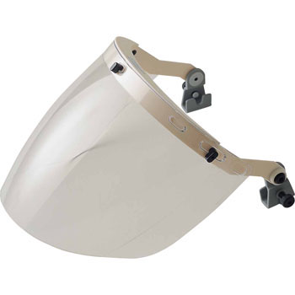
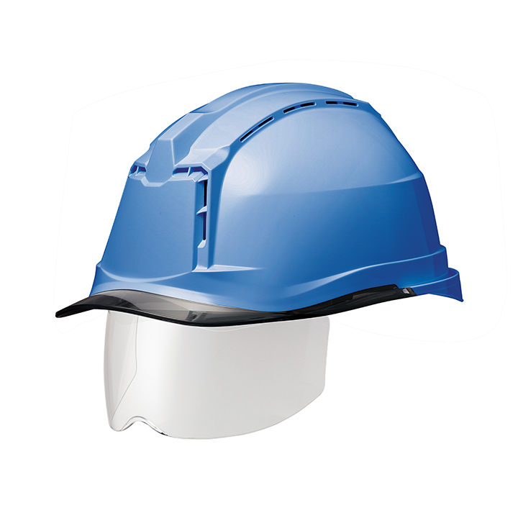
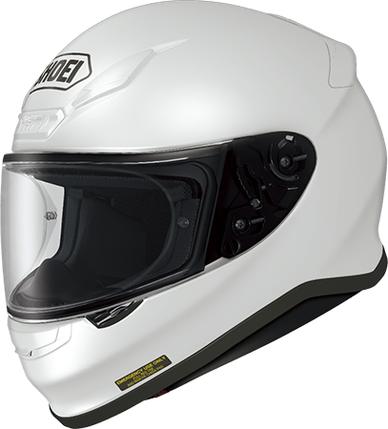
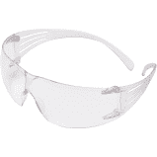
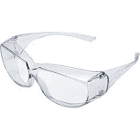
保護具（例）
保護面
ヘルメット（作業用）
保護メガネ
ヘルメット（乗車用）：SHOEI製
保護メガネ（眼鏡の上から着用できる）

Slide 6
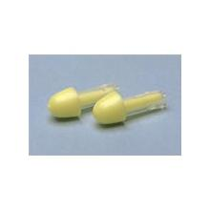
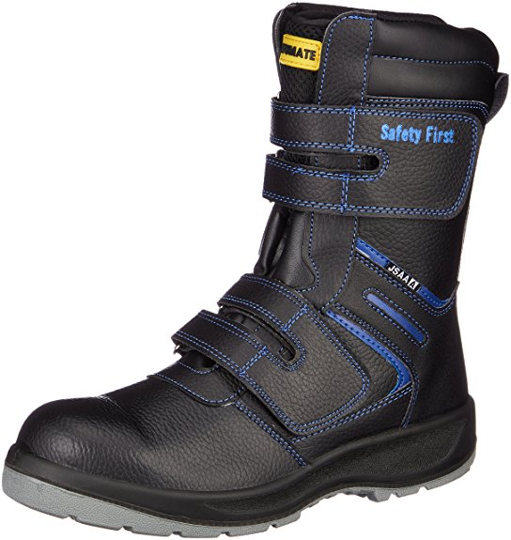
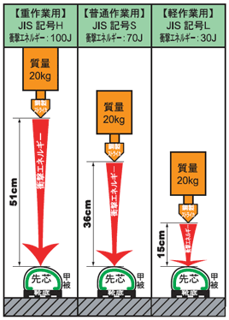
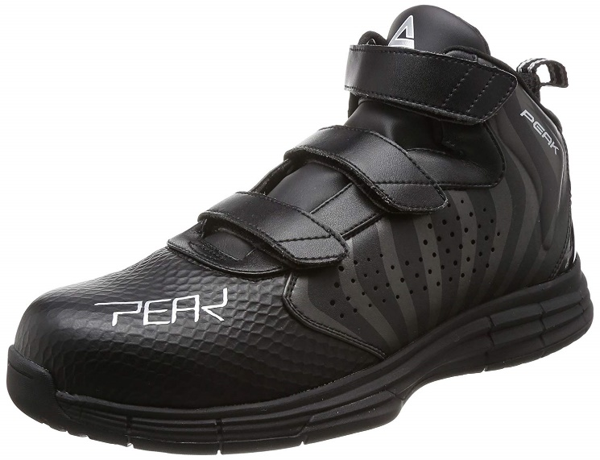
保護具（例）
耳栓
安全靴（短靴）
安全靴（長靴）
安全靴の試験例
つま先に硬いプロテクターが埋め込まれている

Slide 7
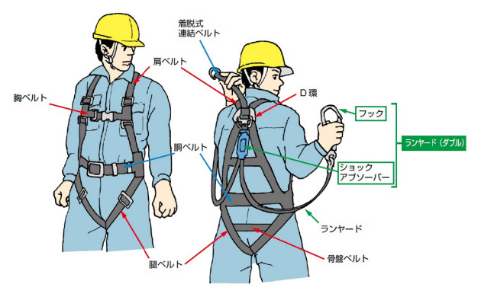
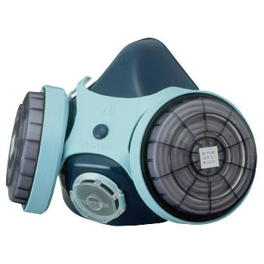
保護具（例）
防塵マスク：興研製
安全帯

Slide 8
安全衛生保護具の特徴
労働安全衛生法、及びその関連法規に規格が規定されているものが多い。
使用者が限られているが、使用者が確実に存在する。
取引形態：
① 商社を介した販売
② ホームセンター、専門店での販売
③ ネット販売

Slide 9
安全衛生保護具業界の特徴（１）
各企業（メーカー）が保護部位ごとに得意分野を持っている。
業界団体が、活発に活動している。
保護具全般として、「公益社団法人 日本保安用品協会」がある。
その維持会員として、保護部位ごとの業界団体がある。
一般社団法人 日本ヘルメット工業会、日本安全靴工業会、
日本保護眼鏡工業会、日本呼吸用保護具工業会、
日本安全帯研究会、一般社団法人 日本防護服協議会、
日本聴力保護研究会、日本防護手袋研究会 等

Slide 10
安全衛生保護具業界の特徴（２）
中堅規模の会社が多い。
最大手のミドリ安全が、売上900億円／年前後。
全般的に社歴が長い。
古くから確立された業界である。
株式非公開の会社が多い。
大手のミドリ安全、谷沢製作所なども非公開。
今後の事業運営は？

Slide 11
主要保護具メーカーの設立年と取扱範囲
（◎は今回の対象企業）

Slide 12
業界最大手：ミドリ安全のＢＳ
（決算公告より）

Slide 13
業界最大手：ミドリ安全のＰＬ
（決算公告より）

Slide 14
対象企業（１）： アゼアス株式会社
化学防護服のメーカ－。
合併してできた会社である。
3つの主要事業がある。
① 防護服・環境資機材事業
② たたみ資材事業
③ アパレル資材事業

Slide 15
アゼアスの社是／経営理念
アゼアスは、地球環境や社会、そして人に貢献できる企業として発展・成長していくために、
次の「社是」と「経営理念」を事業活動の指針とし、
その実現に向けて「経営理念の実践」に取り組んでいます。
■社是
創造、革新、挑戦そして継承
■経営理念
私たちは、自らの十分な感性、専門性、技術力をもって、
公正で且つこだわりの有る商品を通じ、
人々の快適な生活の実現に貢献します。

Slide 16
コーポレートスローガンと社名の由来
コーポレートスローガンは、アゼアスの事業活動の目的や、企業として目指すべき姿をステイクホルダーの方々にわかりやすくお伝えするための言葉です。
■コーポレートスローガン
地球のこと総て、その環境と安全に挑戦する。
■社名の由来
英語で「総て」を表すAZ（A to Z）と、地球を表すEarthを組み合わせた言葉です。
コーポレートスローガンをそのまま社名としています。

Slide 17
アゼアスの沿革
アゼアス株式会社は、繊維と畳資材を扱う株式会社千代田屋と、裏地などの資材を扱うニチウラ株式会社が合併し、設立されました。それぞれの会社の持つノウハウや強みが融合され、防護服、たたみ資材、アパレル資材の3事業において、各々の業界をリードしています。
■株式会社千代田屋
昭和22年5月 東京都千代田区に株式会社千代田屋を設立、資本金18万円
昭和47年5月 繊維資材部を分離し、株式会社東京千代田屋を設立
昭和47年10月 畳資材部を分離し、株式会社蔵前千代田屋を設立
昭和50年10月 防護服事業を開始
昭和52年10月 株式会社東京千代田屋を合併
昭和59年4月 株式会社蔵前千代田屋を清算し、大阪営業所を大阪支店として継承
平成4年6月 関東物流センターを開設
平成4年12月 増資、資本金42,525万円
■ニチウラ株式会社
昭和29年1月 大阪市に日本裏地株式会社を設立、資本金100万円
昭和39年3月 ニチウラ株式会社に商号変更
昭和59年7月 岡山工場を開設
平成2年1月 増資、資本金20,150万円
平成6年5月 日里服装輔料（上海）有限公司を設立
平成9年8月 大連保税区日里貿易有限公司を設立

Slide 18
アゼアスの沿革
■アゼアス株式会社
平成10年9月 株式会社千代田屋、ニチウラ株式会社が対等合併し、 ニチウラ千代田屋株式会社
として発足、資本金62,675万円
平成11年10月 鈴木興産株式会社を合併、減資、資本金53,273万円
平成13年8月 自己株式消却による資本減少、資本金49,634万円
平成14年10月 日里服装輔料（大連）有限公司を設立
平成16年5月 アゼアス株式会社に商号変更
平成18年4月 増資、資本金67,144 万円
平成22年4月 大阪証券取引所JASDAQ市場（現東京証券取引所JASDAQ（スタンダード））へ上場、
資本金88,764万円
（平成24年8月27日に大阪証券取引所JASDAQの上場を廃止しております。）
平成23年3月 岡山事業所内に西日本物流センターを開設
平成24年6月 東京証券取引所市場第二部へ上場
平成26年2月 丸幸株式会社を子会社化
平成27年1月 ベトナム駐在員事務所開設
平成28年3月 アゼアスデザインセンター秋田開設

Slide 19
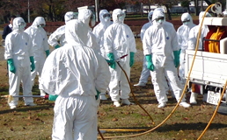
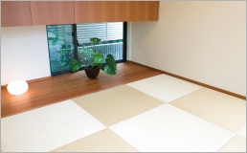
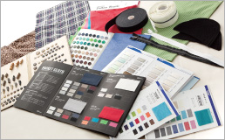
事業内容
防護服・環境資機材
米国デュポン社製のタイベック®素材の防護服を中心に、さまざまな作業現場や研究機関、医療現場などに
安心・安全のソリューションを提供しています。
［事業内容］
化学防護服（デュポン™タイベック®製、レベルA 、レベルB 等）の製造、販売
環境対策用資機材の製造・販売
たたみ機材
多彩な畳関連資材の販売を主に、全国の畳店をネットワークした工事請負体制を整えて、日本伝統の畳文化による快適な暮らしをご提案しています。
［事業内容］
畳表、畳床用ポリスチレンフォーム、インシュレーションボード、畳糸、畳縁、畳機械その他畳資材の販売
畳据付工事及び畳下地内装工事の施工
アパレル機材
日本、中国、東南アジアに向けて生産・物流ネットワークを構築し、厳しい品質管理のもとで、衣類製造に必要な資材をパッケージ供給しています。
［事業内容］
裏地、芯地、袋地（ポケット地）、腰裏ベルト、型カット品、その他繊維副資材の製造、販売

Slide 20
各事業販売実績、重要な契約等
（１）当連結会計年度における販売実績をセグメントごとに示すと、次のとおり。（単位：千円）
セグメントの名称 | 販売実績（自 平成29年５月１日 至 平成30年４月30日） | 前年同期比(％)
防護服・環境資機材 | 4,174,949 | 95.7
たたみ資材 | 1,222,337 | 95.9
アパレル資材 | 2,786,352 | 102.4
その他 | 1,039,749 | 127.2
合計 | 9,223,388 | 100.5
（２）経営上の重要な契約等
売買取引契約 (注) 「タイベック®」は、米国デュポン社の登録商標です。
契約会社名 | 相手方の名称 | 契約品目 | 契約内容 | 契約期間
アゼアス㈱ | 旭・デュポン フラッシュスパン プロダクツ㈱ | タイベック®防護服 | 売買取引基本契約 | 平成20年１月１日 平成20年12月31日 （以降自動更新）

Slide 21
対象企業（２）：興研株式会社
保護マスクの老舗
特に、防塵マスクについての実績が豊富。
今後を見据えて、やるべきことは？

Slide 22
経営理念等
経営理念
人を育てる
技術を育てる
クリーン、ヘルス、セーフティの分野で新市場を育てる
当社は会社設立以来、創業家の酒井家を中心として発展を続け、産業用マスクの国内トップメーカーという確固たる地位を築きました。
当社は、そうした現状に甘んじることなく「クリーン、ヘルス、セーフティ」を追求し、業容の拡大と発展を目指しておりますが、それを実現するために酒井家に依存しない人材の開発と次期経営者の育成に力を入れ、経営陣については既に大幅な若返りを図っております。
新しい体制で臨む新経営陣は、これまで進めてきた興研のＤＮＡを礎とし、３つの経営理念を高く掲げ、さらなる企業の発展に向かって参ります。
社員の持つべき理念
私たちは、 「クリーン、ヘルス、セーフティ」を追求し、その技術、サービス、文化（思想）を適正な価格で供給することにより社会に貢献し、私たちの生活を豊かにします。
私たちは考え行動することにより創造的価値を生み出し、私たちの周りにいる人たちと共に幸福となることを求めます。
私たちは次や次の次の世代がより優れた興研にいるよう、そしてさらにより優れた企業にしてくれるように、今自分たちが行動します。
私たちは絶えず学び、絶えず反省した上で新しいオリジナリティを追求します。
私たちは信頼をよりどころとします。
「クリーン、ヘルス、セーフティ」を追求し社会に貢献することが当社社員の持つべき理念の一つであり、本業そのものが社会貢献活動の中心であることは言うまでもありません。
社員一人ひとりは、個々の担当業務が社会貢献につながることを常に意識し、責任を以てその任に当たって参ります。

Slide 23
興研の沿革
1943年（昭和18年） 酒井義次郎（創業者）、興進会研究所を設立
1950年（昭和25年） 労働安全衛生保護具の研究開始
1952年(昭和27年) 法人化し、株式会社興進会研究所とする
研究中の防じんマスクが国家検定に合格
1963年（昭和38年） 興研株式会社を設立、製造・販売部門担当とし、興進会研究所は研究部門を担当
現在の防じんマスクの主流をなす、静電気応用ろ材「ミクロンフィルター」を開発
1967年（昭和42年） 飯能研究所を設立、基礎研究部門の充実を図る
1969年（昭和44年） 鉱山保安への貢献により、通商産業大臣表彰を受賞
1972年（昭和47年） 空気浄化装置の試作研究への協力により、防衛庁技術研究本部長から感謝状を受ける
1976年（昭和51年） 酒井義次郎、労働衛生への貢献により、紫綬褒賞、労働大臣功労賞を受ける
1978年（昭和53年） 日本初開発の高性能一体成型ろ紙フィルタ「アルファリングフィルタ」完成
1981年（昭和56年） コーケン防災システム株式会社を設立、販売部門を担当し、興研株式会社は、製造・研究開発部門を担当
酒井眞一郎（現会長）、代表取締役社長に就任
1983年（昭和58年） 新防護マスク及び新防護衣の試作研究への協力により、防衛庁技術研究本部長から感謝状を受ける
1985年（昭和60年） 株式会社興進会研究所及び株式会社二宮製作所を吸収合併、資本金3億8,000万円
防衛庁より防護マスクを大量受注し、一貫製造体制を確立
1986年（昭和61年） 東京店頭株式市場（現東京証券取引所ジャスダック市場）に登録
資本金6億4,460万円
1987年（昭和62年） コーケン防災システム株式会社を合併
工場・製作所の呼称をすべて“テクノヤード”に変更

Slide 24
1988年（昭和63年） 狭山テクノヤード竣工
1995年（平成7年） 環境関連事業として強酸性電解水生成装置「オキシライザ」事業及び
プッシュプル型換気装置事業進出
阪神大震災の復旧、地下鉄サリン事件捜査活動で当社マスク貢献
新人事管理制度（トータル人事システム）を導入
1997年（平成9年） 「オキシライザ」厚生省より医療器具として薬事承認を受ける
中井テクノヤード、中井配送センター竣工
1999年（平成11年） ISO9001全社認証（審査登録）
群馬テクノヤード竣工
環境関連事業として、磁気式水処理装置「エコビーム」事業進出
2000年（平成12年） ユニットタイプの開放式プッシュプル型換気装置「コーケンラミナー」発売
2001年（平成13年） 新型静電フィルター「マイティミクロンフィルター」を使用した防じんマスクを発売
米国同時多発テロにともない、NBC対応製品を開発し、販売
2002年（平成14年） 群馬テクノヤードISO14001環境マネジメントシステム認証
3つの世界初の製品「呼吸追随形ブロワーマスク」「全自動内視鏡洗浄装置」「土壌・地下水浄化装置」を開発
2003年（平成15年） 全自動内視鏡洗浄装置「鏡内侍」が日刊工業新聞社主催の「十大新製品賞」を受賞
中井テクノヤード・配送センターISO14001環境マネジメントシステム認証
酒井眞一郎、代表取締役会長に就任。酒井宏之（現相談役）、代表取締役社長に就任
2004年（平成16年） オープンドラフト「ラミナーテーブルHD-01」、呼吸追随形ブロワーマスク「BL-50」を発売

Slide 25
2005年（平成17年） 所沢テクノヤードISO14001環境マネジメントシステム認証
2006年（平成18年） 全自動内視鏡洗浄消毒装置「鏡内侍」が医療機器製造販売承認（薬事法）を取得
火災・特殊避難用マスク「ライフマスター」シリーズを発売
防じんマスク使用済みフィルター・防毒マスク用吸収缶のリサイクルシステム事業開始
2008年（平成20年） 新技術「ナノファイバーフィルタ」「オープンクリーンベンチ」を開発
2009年（平成21年） 埼玉配送センター新設（中井配送センターを移転）
株主優待制度を新設
感染対策用マスク「ハイラックうつさんぞ・かからんぞ」を製品化
2010年（平成22年） オープンクリーンシステム「KOACH」が日刊工業新聞主催の「十大新製品賞」本賞を受賞
2011年（平成23年） KOACHショールーム/KOKENスーパークリーンテクニカルセンターを開設
「テーブルコーチ」/ルーム型「フロアーコーチEx・Ez」を開発
2012年（平成24年） タイに生産子会社（SIAM KOKEN LTD.）を設立
2013年（平成25年） 嵐山テクノヤード新設
子ども用マスク「ハイラックKIDS」発売
2014年（平成26年） 「KOACH」が「機械工業デザイン賞」最優秀賞（経済産業大臣賞）を受賞
村川勉、代表取締役社長に就任
2015年（平成27年） 銅系抗菌剤「イマディーズ®」を開発
タイの生産子会社（SIAM KOKEN LTD.）がマスクの生産を開始
「KOACH」が「優秀省エネルギー機器表彰」日本機械工業連合会会長賞、
「ジャパン・レジリエンス・アワード2015」ものづくり分野最優秀賞、
「ものづくり日本大賞」内閣総理大臣賞受賞
一般消費者用マスク「ハイラックNeo」シリーズ発売
2016年（平成28年） 代表取締役会長 酒井眞一郎が、平成28年度 春の叙勲において「旭日小綬章」を受章
オカモト株式会社とクリーンルーム用手袋「ピュアネスゼロワン」共同開発
2017年（平成29年） 子ども用マスク「ハイラックNeo KIDS」シリーズ発売
｢知財功労賞｣（特許活用）経済産業大臣表彰を受賞

Slide 26
事業領域
興研は、「クリーン、ヘルス、セーフティ」の３つを事業領域としています。 それぞれの領域に対し、オリジナリティの高い技術をベースとしたソリューション製品を供給し続けます。

Slide 27
販売実績
当連結会計年度の販売実績をセグメント別に示すと、次の通り。
セグメントの名称 | 当連結会計年度 （自 平成29年１月１日 至 平成29年12月31日） | 前年同期比 （％）
マスク関連事業（千円） | 7,584,308 | 106.6
その他事業（千円） | 875,559 | 106.3
合計（千円） | 8,459,868 | 106.6

Slide 28
対象企業（３）：株式会社ＳＨＯＥＩ
ヘルメットの専門メーカーである
バイクのヘルメットに強い。
ライバルメーカーは、「株式会社アライヘルメット」である。
ほとんど同じものを製造販売しているが、会社運営は大きく異なる。

Slide 29
ＳＨＯＥＩとアライの比較
（各社ＨＰ、及び有価証券報告書（SHOEI）より）

Slide 30
WEB上の情報
プレミアムヘルメットの世界シェアランキング・国内シェアランキング
プレミアムヘルメットとは、高い安全性・機能性・デザイン性を兼ね揃えたヘルメットのこと。
世界シェアランキング
1位 ショウエイ(日本)(50%以上) 2位 アライヘルメット(日本)(30%)
国内シェアランキング
1位 アライヘルメット(日本)(50%以上) 2位 ショウエイ(日本)
ショウエイ
ショウエイは東京に本社、茨城と岩手に工場を持つ会社で、ショウエイの販売するヘルメットはすべて日本で作られている。
世界の安全規格すべてに対応する試験設備(年間3000以上破壊する)や風洞実験装置、などを使用し、世界トップレベルの衝撃吸収能力や、ヘルメットの快適性を追求している。世界50か国以上で使われ、欧米においてはトップシェアを獲得している。
MotoGPで2年連続でチャンピオンになった、マルクマルケス選手や、Moto3のクラスチャンピオンになった、アレックスマルケス選手などと契約を結んでいる。
アライヘルメット
アライヘルメットは埼玉・群馬に本社・工場を置く会社。こちらも国産。主要ラインナップはすべて、世界で最も厳しいといわれる「SNELL」規格をクリアーしている。また、すべてのヘルメットを目視・精度1/100㎜ゲージを使い検査するという徹底ぶり。その結果、顧客満足度を調査開始から12年連続1位を取り続けた。(調査打ち切りで13年目以降は無し)
アライのヘルメットは、四輪・二輪のレースなどでも多く使われていて、F1に限っては出場選手の半数近く使用されている。
（情報源： http://share.j-treasure.com/puremiamuherumettorannkinngu/）

Slide 31
アライの沿革
明治３５年 初代、新井唯一郎が東京、京橋１‐８に新井帽子店を設立
昭和７年 陸軍省被服本省嘱託となる
昭和１２年 先代、新井広武が現所在地に工場を移設、保護帽の製造を開始する
昭和１７年 新井広武大宮工場に社名を変更
昭和２３年 新井縫製工場株式会社を設立。資本金３０万円
昭和２５年 現組織の母体、株式会社新井広武商店を設立
昭和２７年 保安帽で日本初のＪＩＳ規格表示工場となる。No.1627.
昭和３３年 資本金を１２０万円に増額
昭和３９年 乗車用安全帽でも日本初のＪＩＳ規格表示工場となる。No.364107.
昭和４５年 大宮市(当時)に片柳工場を設立
昭和４８年 株式会社新井広武に社名を変更
昭和４９年 消費生活用製品安全法による登録工場となる。No.02-003.
昭和５０年 群馬県に所有する３０，０００平方メートルの敷地に榛東工場を設立
昭和５１年 国際化に対応の為、（株）新井ヘルメットを設立。資本金５００万円
昭和５２年 労働省規格による保護帽の検定合格品製造工場となる
昭和５３年 ARAI HELMET (USA), LTD. 米国 New Jersey州に設立
昭和５７年 ARAI HELMET (EUROPE), B.V. オランダに設立
昭和６１年 ヘルメットに関わる業務一切を（株）新井ヘルメットに集約
社名を(株）アライヘルメットに変更、資本金を８，０００万円に増資する
平成７年 ARAI HELMET (EUROPE), B.V.新社屋落成
平成１１年 片柳工場、新社屋落成
平成２０年 さいたま市見沼区に南台工場を設立
平成２２年 （株）アライヘルメット榛東設立（榛東工場）
平成２３年 ARAI HELMET (USA), INC. 米国Pennsylvania州に設立

Slide 32
SHOEIの沿革（１）
昭和34年３月 ポリエステル加工を事業目的とした昭和29年創業の鎌田ポリエステル商会（個人経営）を改組し、
東京都港区新橋二丁目において、同事業目的で昭栄化工株式会社（資本金60万円）を設立。
東京都荒川区に東京工場（昭和35年７月、事業拡張に伴い東京都足立区に移転、
平成５年３月廃止）を設置し、一般用ヘルメットの生産に着手。
昭和35年１月 二輪乗車用ヘルメットの生産に着手。
昭和41年１月 西日本地域の販路拡大に伴い、大阪府大阪市に大阪支店（平成14年５月、国内営業部に統合のため
廃止）を開設。
昭和42年８月 事業拡張に伴い、茨城県稲敷郡江戸崎町（現住所：茨城県稲敷市）に茨城工場を新設。
昭和43年７月 自社ブランド製品の輸出マーケット拡大に伴いアメリカ・カルフォルニア州ロサンゼルス市に
SHOEI SAFETY HELMET CORPORATION（現・連結子会社、現住所：同州タスティン市）を設立。
昭和53年11月 ヨーロッパ地域での事業拡張に伴い、ベルギー・アントワープ市にSHOEI EUROPE BVBAを設立
（平成５年11月清算）。
昭和62年７月 フランス市場向けの代理店として、フランス・バニョーレ市にSHOEI FRANCE SARL
（現・連結子会社、平成13年３月、SHOEI EUROPE DISTRIBUTION SARLに商号変更、現住所：同セーヌ市）
を設立。
平成元年４月 事業拡張に伴い、岩手県東磐井郡藤沢町（現住所：岩手県一関市）に岩手工場を新設。
平成元年６月 岩手県東磐井郡千厩町（現住所：岩手県一関市）にある有限会社南小梨ペインティングを子会社化。

Slide 33
平成４年５月 東京地方裁判所に会社更生手続開始を申立。
平成４年９月 会社更生手続開始決定。
平成５年５月 本社を東京都台東区上野五丁目に移転。
平成５年12月 会社更生計画認可。
平成６年３月 新たにヨーロッパ地域の拠点として、ドイツ・デュッセルドルフ市にSHOEI（EUROPA）GMBH
（現・連結子会社）を設立。
平成10年３月 会社更生手続終結。
平成10年５月 株式会社シヨウエイに商号変更。
平成10年12月 株式会社SHOEIに商号変更。
平成13年３月 SHOEI EUROPE DISTRIBUTION SARL（現・連結子会社）の販売地域をベネルクス地域に拡大。
平成13年10月 自社販売体制の拡大のためドイツ市場向けの代理店として、休眠会社を買収しドイツ・
デュッセルドルフ市にSHOEI EUROPA DISTRIBUTION DEUTSCHLAND GMBH（現・連結子会社、
平成16年７月、SHOEI DISTRIBUTION GMBHに商号変更）を設置。
平成16年７月 日本証券業協会に店頭登録。
平成16年12月 日本証券業協会への店頭登録を取消し、ジャスダック証券取引所に株式を上場
（平成19年10月、上場廃止）。
平成18年４月 有限会社南小梨ペインティングと合併。
平成19年９月 東京証券取引所市場第二部に株式を上場。
平成23年４月 自社販売体制の拡大のためイタリア市場向けの代理店として、イタリア・ミラノ市に
SHOEI ITALIA S.R.L.（現・連結子会社）を設立。
平成27年10月 東京証券取引所市場第一部に株式を上場。

Slide 34
SHOEIの経営方針
当社は、以下の経営方針を掲げ、Quality&Value をビジネスコンセプトに、安全性、快適性、ファッション性などに優れた高品質で、高付加価値のプレミアムヘルメットの製造販売に特化いたしております。また、当社の製造する二輪乗車用ヘルメットは、Made In Japan であり、業界で唯一トヨタ生産システムを取り入れ、確実なコスト管理を実施するとともに、「改善は永遠にして無限」の考えで、日々コストの低減に取り組んでおります。
Quality&Valueをビジネスコンセプトに "3つの世界一"の実現を目指します。
また、当社グループの事業戦略は、以下の「商品戦略」、「生産戦略」、「市場戦略」を融合させた三位一体の事業展開にあり、顧客満足度の提供に軸足を置き、お客様、取引先様、株主の皆様および従業員・役職員の満足度を高めてまいります。
1）商品戦略 高品質、高付加価値商品に特化し、集中的に経営資源を投入し、収益拡大を図ります。
2）生産戦略 高度な技術や、ノウハウをブラックボックス化する情報管理を強化し、優位性を盤石にいたします。
3）市場戦略 成長する欧米市場をターゲットに販売体制を再構築し、プレミアムヘルメット市場での世界中全ての国々でトップシェアをめざします。

Slide 35
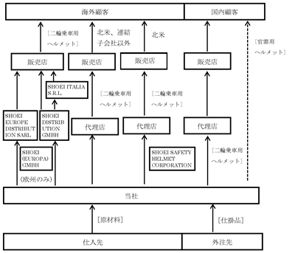
SHOEIの事業系統図

Slide 36
SHOEIの販売実績
販売実績を品目別に示すと、次の通り。
期別 | 当連結会計年度 （自 平成28年10月１日 至 平成29年９月30日）
品目名 | 金額（千円） | 前年同期比（％）
ヘルメット関連事業
二輪乗車用ヘルメット | 14,465,678 | 109.3
官需用ヘルメット | 67,049 | 103.1
その他 | 1,108,521 | 133.0
合計 | 15,641,249 | 110.6

